Slide 1



Religija kao izraz
traganja za Bogom
Marica Celjak
Katolički vjeronauk, 5.r OŠ

Slide 2


Postavlja li si čovjek pitanja?
Koja su najčešća pitanja koja čovjek postavlja?

Slide 3

Kako se zoveš?
Koliko je sati?
Kamo ideš?
Kako si?

Slide 4

Gdje sam ja to?
Postoji li Bog?
Kamo idem?
Trebam li vjerovati?
Postoji li nešto poslije smrti?

Slide 6
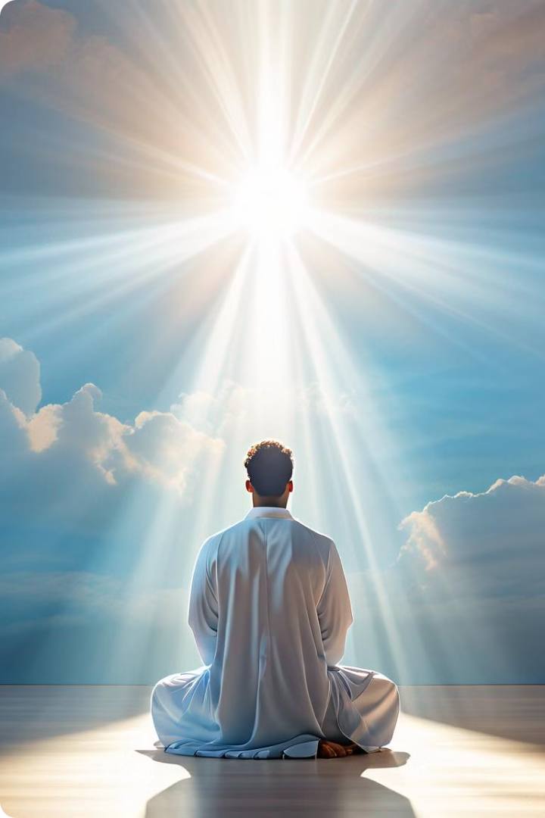
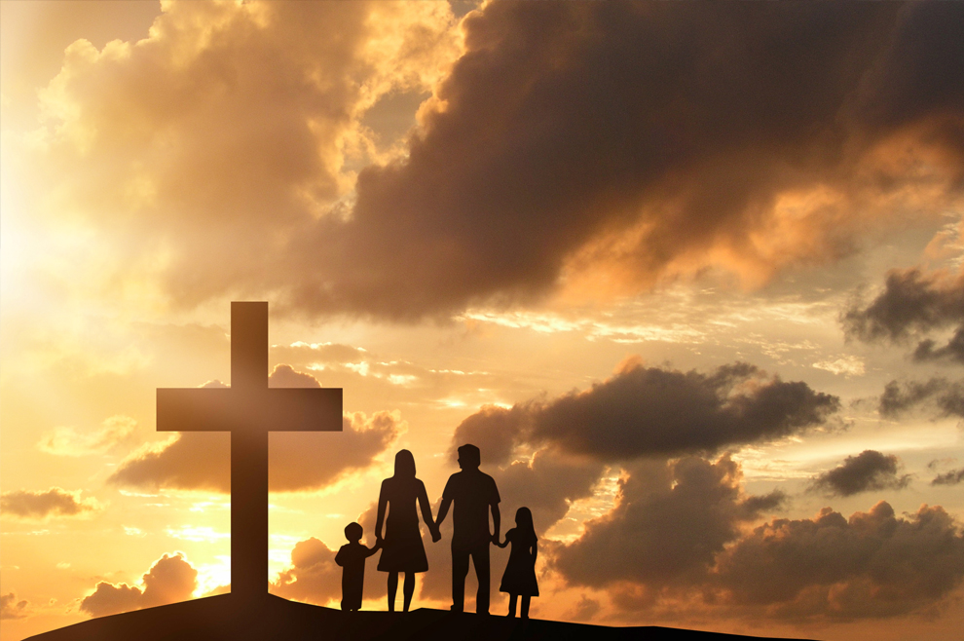
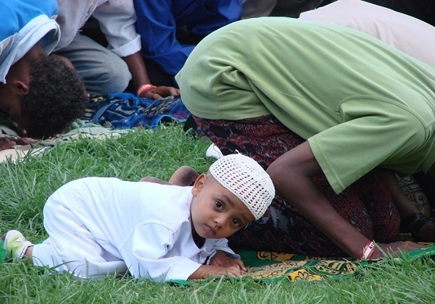
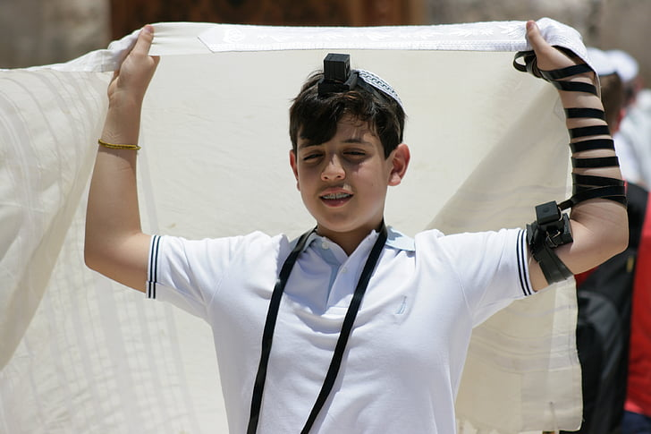
Religija je sustav vjerovanja i obreda po kojima želimo ući u odnos s Bogom i postići spasenje.
Obredi su pokreti, čini i riječi kojima čovjek izražava svoj odnos prema svetomu.

Slide 7
Duga povijest religije
POČETAK RELIGIJE…
PRIMITIVNE RELIGIJE
POLITEISTIČKE RELIGIJE
MONOTEISTIČKE RELIGIJE

Slide 8
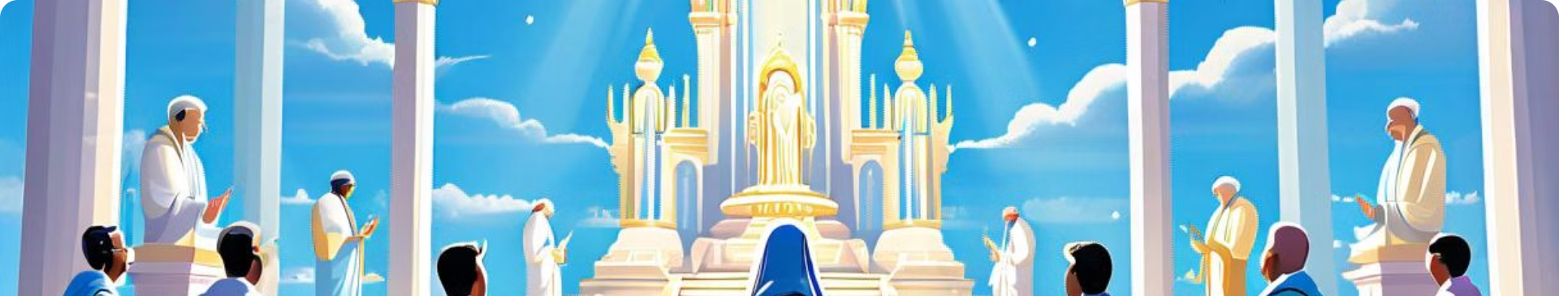
POLITEIZAM
Politeizam je vjerovanje u više bogova.

Slide 9
POLITEIZAM
više, mnogo
Bog
Politeizam je vjerovanje u više bogova.

Slide 10
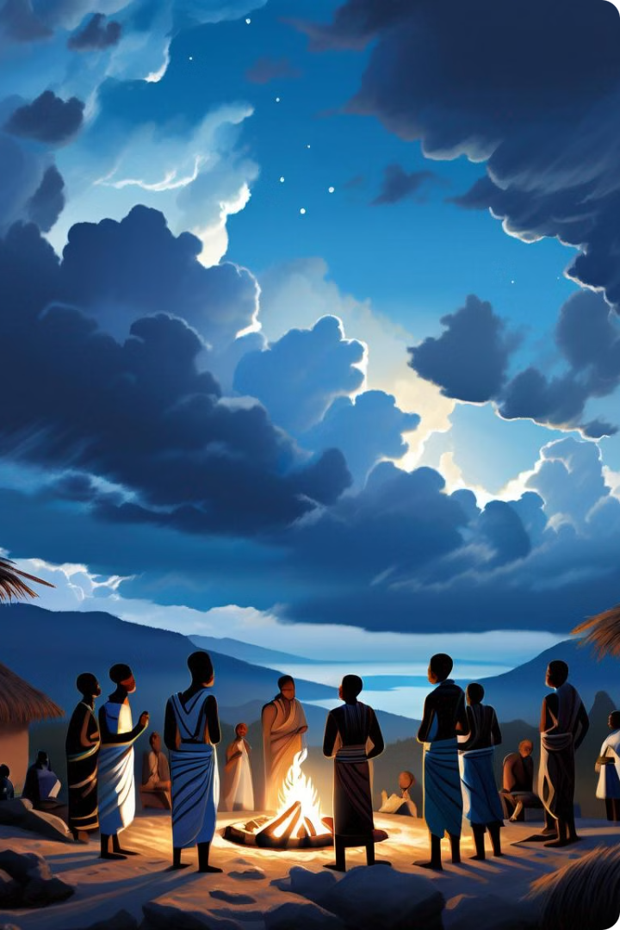
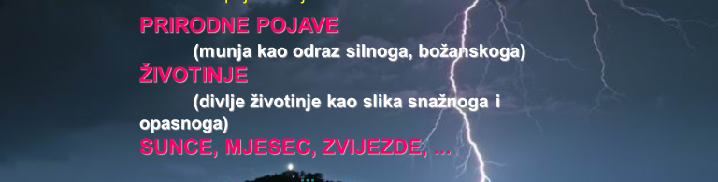
Primitivne religije
Plemenski narodi tražili su Boga u
svemu što ih okružuje.
Primitivne religije – religije plemenskih naroda koji su vjerovali da se iza prirodnih pojava (groma, Sunca, Mjeseca…) kriju duhovne sile.

Slide 11
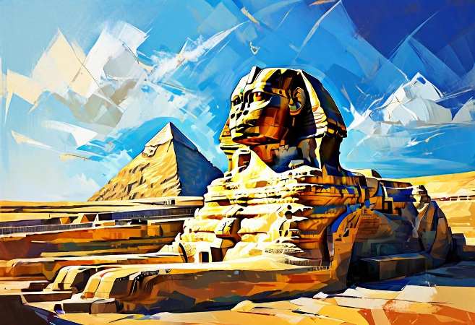
Egipat
Egipćani su se klanjali velikom broju božanstava.
Bi su politeisti – vjerovali su u više bogova
Bog sunca Amon Ra glavni je bog kod Egipćana.
Faraone su pokapali u piramidama.
Sfinga

Slide 12
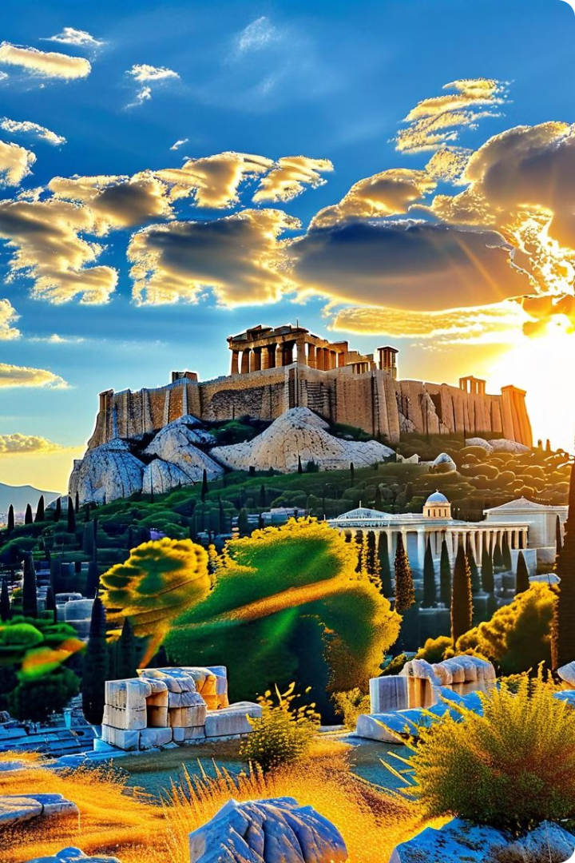
Antički narodi
Antika je sinonim za davno doba.
U znanosti se taj pojam odnosi na kulturu Grčke i Rima te područja pod njihovim utjecajem.
Akropola u Ateni, Grčka

Slide 13
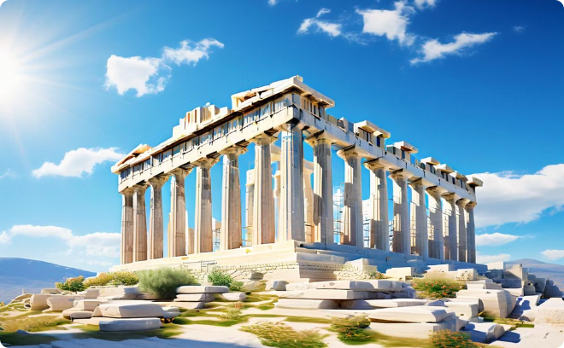
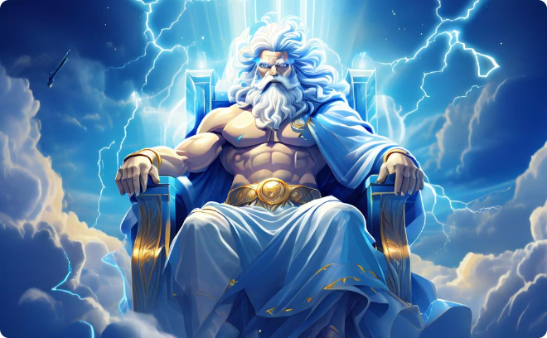

Grčka
Partenon, Grčka
Zeus
.

Slide 14
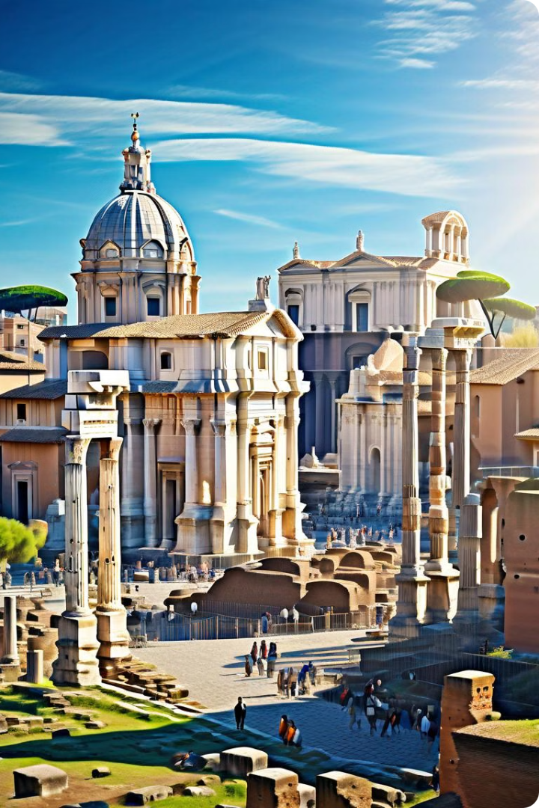
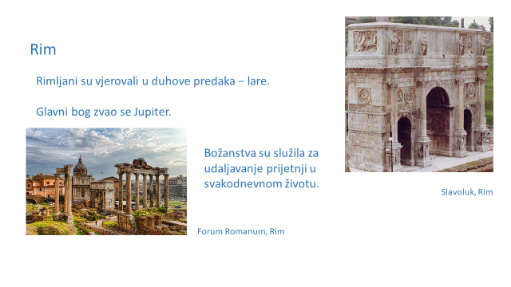
Rim
Forum Romanum, Rim
Slavoluk, Rim
Rimljani su vjerovali u duhove predaka – lare.
Glavni bog zvao se Jupiter.
Božanstva su služila za udaljavanje prijetnji u svakodnevnom životu.

Slide 15
....ZAKLJUČIMO
I Grci i Rimljani vjeruju u više bogova
Pripisuju im ljudske i božanske(nadnaravne osobine)
Svako božanstvo ima svoj zadatak u zaštiti
od opasnosti u svakodnevnom životu
Bogovi su isti samo imaju različita imena
Božanstvima se obraćaju molitvom i prinošenjem darova

Slide 16

Provjerite koliko ste zapamtili ! | točno | netočno
Religija je sustav vjerovanja i obreda kojima želimo ući odnos s Bogom.
Plemenski narodi vjerovali su u jednoga Boga.
Politeizam je vjerovanje u više bogova.
Egipćani su gradili piramide i hramove .
Grci i Rimljani imali su iste bogove, istih imenima.
Rimljani su vjerovali i u lare – duhove predaka.
Obredi nisu dio vjerske prakse.
Vrednovanje
5-7
3-5
1-3

Slide 17
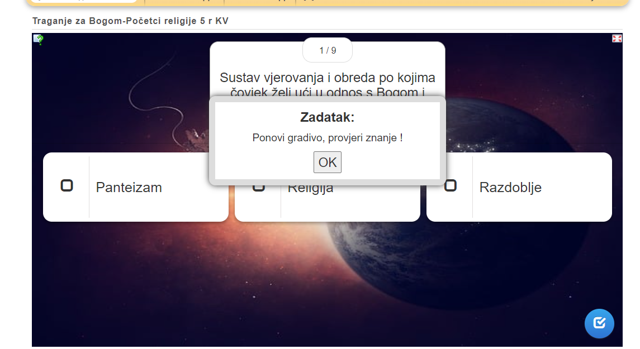
https://learningapps.org/view31778131

